Slide 1
2019年中工作总结
工程技术中心-昆山软件
唐鑫金

Slide 2
目录
2019年度重点工作
01
02
个人指标完成情况
03
重点问题及解决方案
04
个人培训及专利
05
2020年重点工作规划

Slide 3
目录
2019年度重点工作
01
02
个人指标完成情况
03
重点问题及解决方案
04
个人培训及专利
05
2020年重点工作规划

Slide 4
2019年度重点工作
项目工作
蜀山 W570 H30项目
协助分析项目中因温度过高时部分主板SPI信号异常导致读取BIOS ROM失败不能开机重大问题
最终确定为Super Micro主板设计缺陷，避免了将有问题的主板出货给客户造成的不良影响
TC6600 CLX CPU 升级项目
解决重启Hang 79等重要问题点
验证XDP/DCI等注错死机问题
完成DVT全功能版本BIOS发布与测试
根据迭代计划发布5版BIOS
XMachine H30 GPU服务器项目
完成项目PRD需求评审及BIOS版本迭代计划
CRB代码升级，新功能开发预研

Slide 5
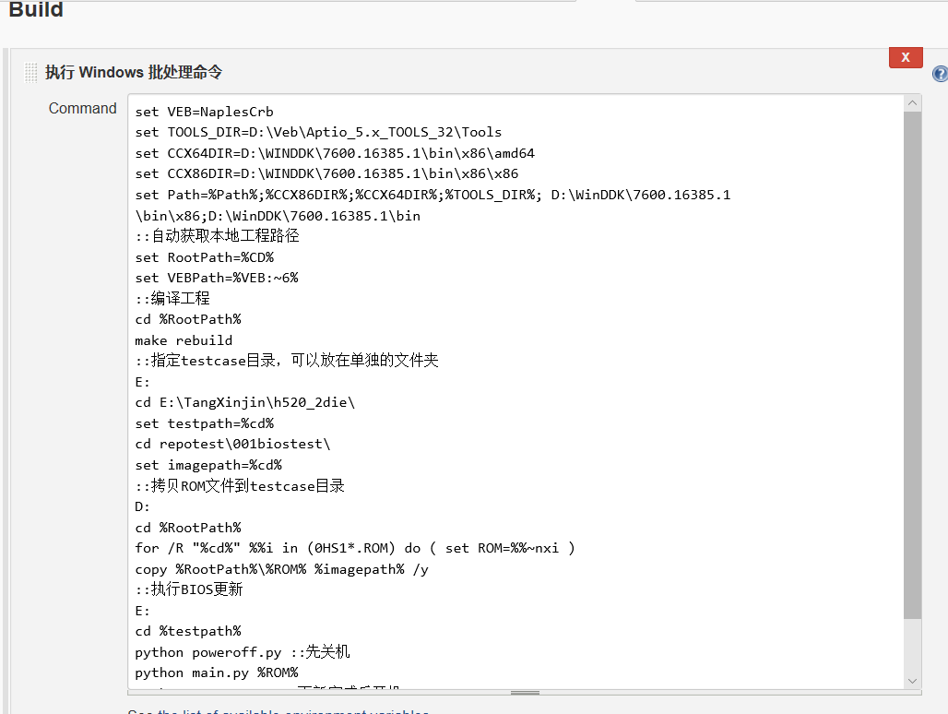
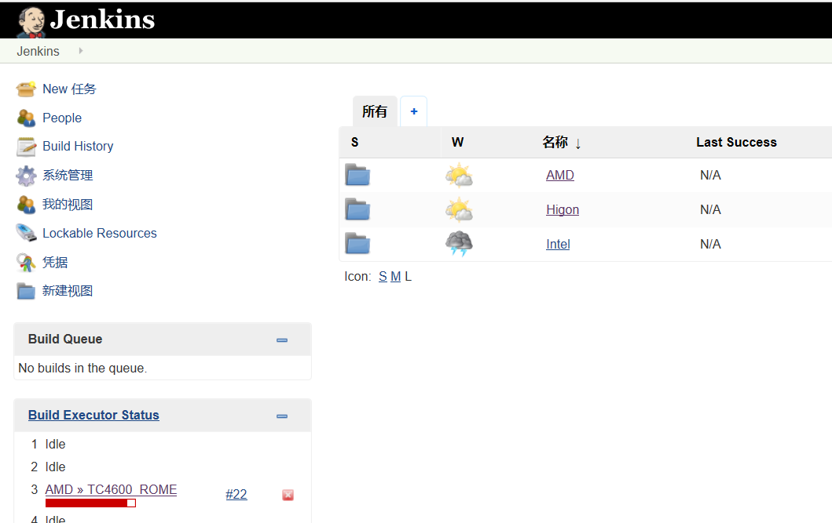
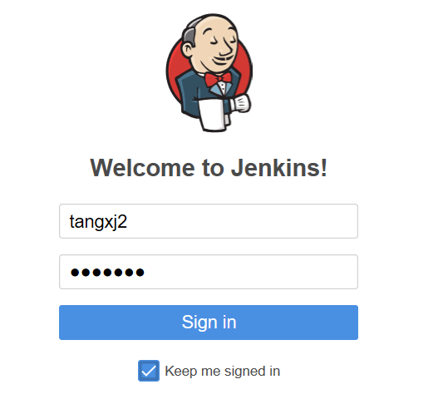
2019年度重点工作
创新工作
BIOS 编译及自动化测试服务器
搭建部门共用的代码编译环境服务器，减少代码编译时间，提高工作效率
通过部署测试服务环境，搭建了可以自动下载编译代码，自动刷新BIOS，自动运行测试脚本的自动化测试服务器
自动化测试网址：http://10.8.21.215:8080/

Slide 6
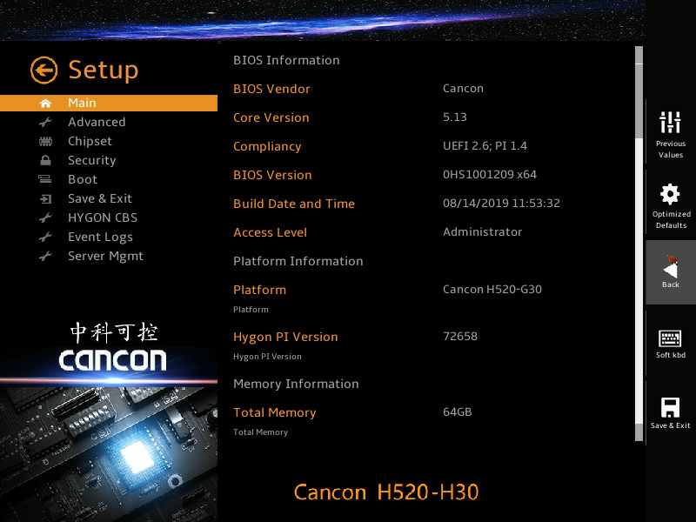
2019年度重点工作
创新工作
BIOS Setup ESA图形化界面
共同实现在Intel/AMD/海光平台的BIOS Setup图形化界面BIOS代码模块导入与验证
优化显示流畅度，页面布局，优化定制化接口等

Slide 7
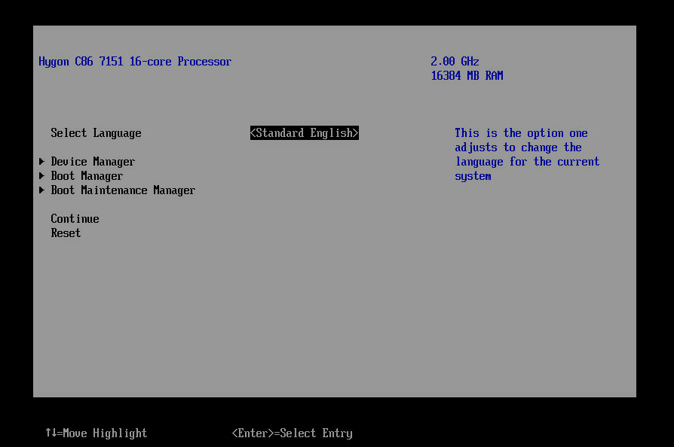
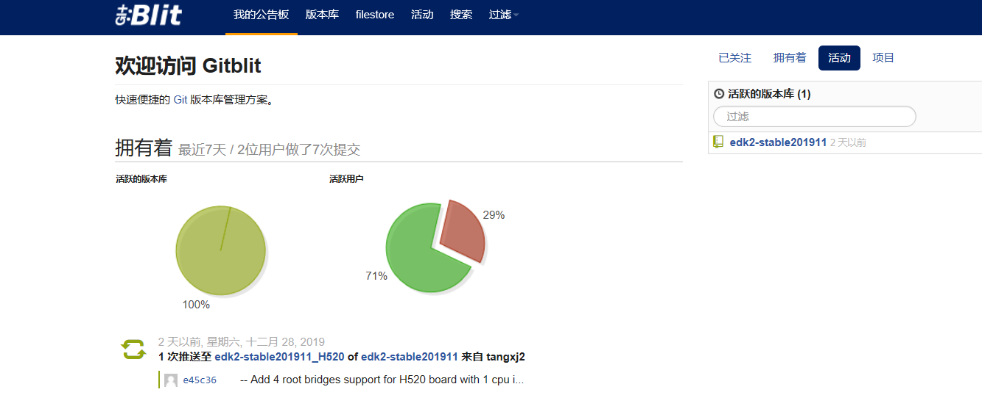
2019年度重点工作
创新工作
EDKII 国产化BIOS预研
根据Github EDKII开源代码，集成海光 Firmware等开发编译环境
搭建内部Git代码服务器： http://10.8.21.215:10101/
完成代码模块的整合与编译，串口可以输出
正常点亮屏幕，显示Fast Video功能，显示开机Logo
可以正常启动进入到EFI Shell
CPU/Memory/PCIe/USB/SATA等设备可以正常识别
可以有限制性的启动进入Linux系统

Slide 8
目录
2019年度重点工作
01
02
个人指标完成情况
03
重点问题及解决方案
04
个人培训及专利
05
2020年重点工作规划

Slide 9
个人年度考核指标
指标名称 | 指标解释 | 评价方式及目标 | 权重 | 考核周期 | 数据提供者 | 评估者
个人项目 | 1.TC6600 CLX CPU升级项目 2.XMachine H30 GPU项目 | 1.按照PM指定的时间计划进行评估 2.按时完成版本迭代计划 3.按时发布BIOS，解决重要问题点 | 40% | Q2,Q4 | 项目管理工程部 | 部门主管
创新 | 1. BIOS 编译及自动化测试 2. BIOS Setup ESA图形化界面 3. 基于EDKII国产化BIOS预研 | 1.完成BIOS代码自动化编译与自动化测试环境的搭建，创建自动化测试流程 2.实现BIOS图形化界面的代码开发及导入工作 3.实现基于国产化BIOS在海光平台进行开机 | 40% | Q2,Q4 | 部门主管 | 部门主管
培训 | 部门内部经验分享 部门外部培训 | 1. BIOS Server自动化编译及BIOS自动更新测试介绍 2. ESA BIOS 技术分享 – ESA代码导入 3. 工程技术中心线上课程培训 4. 项目管理部PLM系统使用培训 | 10% | Q2,Q4 | 部门主管 | 部门主管
专利 | 专利编写且申请通过 | 完成1项专利申请且初审通过 | 10% | Q2,Q4 | 专利评审部门 | 部门主管

Slide 10
目录
2019年度重点工作
01
02
个人指标完成情况
03
重点问题及解决方案
04
个人培训及专利
05
2020年重点工作规划

Slide 11
重点问题及解决方案
Rome平台Fast Video功能
由于Rome平台在Die设计上与上一代平台Naples的不同，优化调整了Bus/MMIO等资源分配方式，解决Fast Video在Rome平台上不能正常显示的问题
SugonSystemInfo模块整合
针对Hygon/AMD平台整合优化Memory/CPU/HDD/PCIe等信息的收集、显示、发送资产信息给BMC等功能的模块化与共用化，实现接口的统一调用
Redfish-OOB 1.5功能模块验证
基于Intel G30平台与Whitley代码导入1.5版本的Redfish-OOB BIOS功能模块
验证通过OOB更改BIOS选项及更新BIOS功能

Slide 12
目录
2019年度重点工作
01
02
个人指标完成情况
03
重点问题及解决方案
04
个人培训及专利
05
2020年重点工作规划

Slide 13
个人培训及专利
完成的培训
BIOS Server自动化编译及BIOS自动更新测试介绍
主要目的是为了进行BIOS的自动化编译，BIOS自动更新，自动登陆测试机器运行测试脚本，通过BIOS Server进行定时抓取SVN上最新的code进行编译，编译完成后通过命令脚本将BIOS文件更新到固定IP的测试机器上，然后通过IPMI命令控制开关机的动作，通过SSH连接登陆到测试机器，自动执行相应目录下的.sh脚本文件进行系统下自动化测试
ESA BIOS 技术分享 – ESA代码导入
与北京、天津软件共同分享ESA BIOS 图形化界面关于代码导入方面的注意点，在Intel/AMD/海光不同平台导入需要配合使用的模块版本，以及定制化修改图形界面相关属性的原理与方法

Slide 14
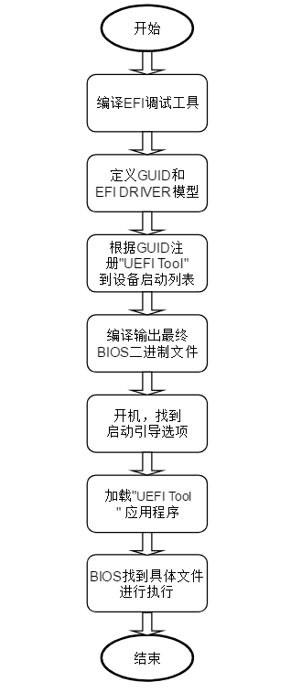
个人培训及专利
专利完成情况
一种UEFI BIOS架构下集成调试工具实现的方法
提供一种基于UEFI BIOS架构下集成调试工具实现的方法，采用在UEFI BIOS中集成EFI Application的方式，直接将EFI调试工具加入到计算机系统启动选项中进行引导，解决现有技术中效率低和不易用的技术问题，实现不需要外接USB启动盘等状态下直接启动调试工具，提高效率，简单易用的技术效果

Slide 15
目录
2019年度重点工作
01
02
个人指标完成情况
03
重点问题及解决方案
04
个人培训及专利
05
2020年重点工作规划

Slide 16
2020年下半年重点工作规划
项目规划
XMachine H30 GPU服务器项目
按时完成项目全功能版本BIOS发布计划
解决项目中遇到的重大问题点
标准化与共用化代码模块导入
项目顺利验收与结项
创新规划
EDKII 国产化BIOS开发
实现海光平台正常进入Windows系统
对于不同主板、不同款海光CPU的支持
优化代码资源分配、优化代码架构
基本实现代码可以满足量产化要求
培训及专利规划
EDKII开源代码开发及海光平台开机问题总结
完成一条专利申请并通过专利审批

Slide 17
谢谢观看

